Slide 1
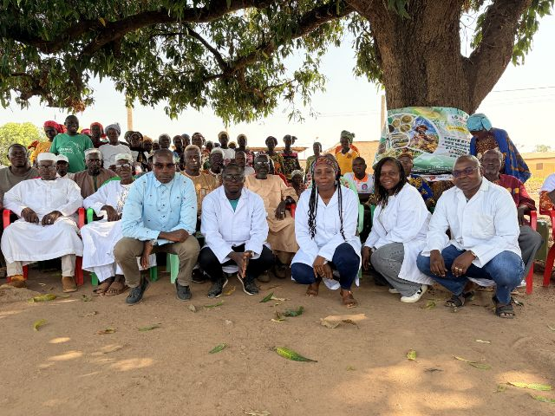
Présentation des activités d'éducation et de sensibilisation 2025
Sommaire
Sommaire des activités menées
Développements et mises à jour du CHM
Partenariats et collaborations
Défis rencontrés et leçons apprises
Perspectives et prochaines étapes pour le CHM
TIEBRE Marie-Solange Epse RENSONNET
Gestionnaire CHM
Côte d’Ivoire
21.01.2026

Slide 2
Sommaire des activités menées
Projet 2 : Santé et Mycotoxines, des moisissures pour protéger nos cultures et notre santé dans la région du Poro en Côte d’Ivoire.
Promoteur du projet : Dr. MANIZAN Ama Lethicia, Enseignant-Chercheur à l’Université Nangui Abrogoua de Côte d’Ivoire, Tel : +225 0709288604/0151716464, courriel : manizanlethicia@yahoo.fr
Durée : 5 semaines (10 novembre au 14 décembre 2025)
Montant sollicité : 2 995,64 euros
Deux projets CHM ont été obtenus
Projet 1 : Assurer la survie des chimpanzés (Pan troglodytes verus) de la Reserve du Haut-Bandama de Côte d’Ivoire à partir d’un engagement communautaire visant la restauration et l’interconnexion des habitats
Promoteur du projet : Dr. Dolourou SILUÉ, Chercheur au Centre de Recherche en Ecologie (CRE). e-mail : dolourou2015@gmail.com
Durée du projet : 6 mois (d’août 2025 à janvier 2026)

Slide 3
2. Développements Projet 1
2. Développements Projet 2
Objectif général : Renforcer la sécurité sanitaire ainsi que la résilience des producteurs de céréales et oléagineux de Korhogo, à travers la sensibilisation aux risques liés à la présence de moisissures toxinogènes tout en soulignant l'importance des traitements adéquats avant et après la récolte pour réduire leurs toxines.
Objectif(s) spécifique(s) :
1 : Sensibiliser les producteurs à la présence et aux risques des mycotoxines dans l’arachide, en expliquant leurs effets sur la santé humaine et animale.
2 : Expliquer l’origine nature des mycotoxines (les moisissures) et les conditions favorisant leur développement en champ et en post-récolte.
3 : Sensibiliser aux bonnes pratiques post-récolte (tri, séchage optimal, stockage hygiénique) pour limiter la prolifération fongique et la contamination.
4 : Initier à la lutte biologique en présentant le rôle et l’usage pratique des moisissures antagonistes pour protéger les cultures.
Hypothèse du projet : il est possible d’assurer la survie des chimpanzés, en suscitant un engagement communautaire pour restaurer les habitats naturels et créer une matrice interconnectée des fragments isolés des forêts-savanes.
Objectifs spécifiques :
1- enrichir en trois mois, la perception des membres de 9 coopératives agricoles concernant la valeur écologique des chimpanzés et susciter leur engagement dans la restauration et l’interconnexion des habitats pour assurer la survie de ces primates
2- fédérer en trois mois, les efforts des 9 coopératives agricoles et de l’OIPR pour restaurer 10 hectares de forêts dégradés et construire 12 corridors migratoires pour les chimpanzés

Slide 4
2. Développements Projet 1 (Suite)
2. Développements Projet 2 (Suite)
Jusqu’à ce jour, les activités clés (sensibilisation) du projet n’ont pas encore démarrer à cause des erreurs de virement effectué par le CEBioS.
ACTIVITÉ N°1 : mise en place de la logistique pour les 9 ateliers de l’éducation environnementale dans les neufs villages autour de la Réserve du Haut Bandama : (20 membres (3 femmes et 17 hommes) du staff national de surveillance (OIPR). 450 chefs de familles (405 hommes et 45 femmes) appartenant à 9 coopératives agricoles)
ACTIVITÉ N°2 : campagne de sensibilisation des communautés locales concernant : (i) l’importance des chimpanzés et (ii) le rôle capital que les humains pourraient jouer pour assurer la survie de cette espèce
ACTIVITÉ N°3 : co-organiser avec les 9 coopératives agricoles et l’OIPR la réhabilitation des habitats de la Réserve et construction des corridors migratoires
Taux d’exécution financière (0 %) Taux d’exécution physique ( 0%)
Le projet s’est déroulé dans cinq localités de la région du Poro : Korhogo (chef-lieu avec plus de 44000 habitants), les villages de Gbandokaha et de Kounontonvogo (sites de collecte de nos échantillons), et les villages de Fononvogo et Kokaha (zones abritant un grand nombre de producteurs).
Activité 1 : Mise en place de la logistique pour la sensibilisation. Confection des matériels. 4 Salles sono et vidéo projecteur. Sélection des Animateurs locaux et campagne de pré sensibilisation. Sélection de la radio. Taux d’exécution 100 %
Activité 2 :Campagne radio locale Émission de 30 min (témoignages, quiz). Au moins 2 000 personnes touchées. Taux d’exécution 100 %
Activité 3 : Ateliers participatifs Présentation, partage d’expérience et questions. Les producteurs ont compris les risques liés aux mycotoxines sur la santé. Les producteurs ont des notions du principe de la lutte biologique. Taux d’exécution 100 %
Activité 4 : Ateliers pratiques -Exposition de grains infectés et sains - Visites-conseil chez quelques producteurs volontaires pour audit rapide de leurs installations. Au total 10 visites-conseil ont été effectués. Taux d’exécution 100 %
Activité 5 : Distribution de dépliants et mise en place de relais communautaire. - Les producteurs disposent de documents simples et illustrés sur les bonnes pratiques de prévention. Taux d’exécution 100 %

Slide 5
3. Partenariats et collaborations PROJET 1
3. Partenariats et collaborations PROJET 2
Communautés locales (451 personnes sensibilisés il y ait 255 femmes soir 56,4 %, avec des pourcentages de 52,08%, 61.4%, 57,44% et 50,87% respectivement dans les villages de Gbandokaha, Kounontonvogo, Fononvogo et Kokaha)
Anader (Agence Nationale d'Appui au Développement Rural)
Université Nangui Abrogoua d’Abidjan
Université Peleforo Gbon de Korhogo
Coopérative UDECA CI COOP.CA
Neufs villages autour de la Réserve du Haut Bandama :
20 membres (3 femmes et 17 hommes) du staff national de surveillance de OIPR.
450 chefs de familles (405 hommes et 45 femmes) appartenant
9 coopératives agricoles

Slide 6
4. Défis rencontrés et leçons apprises : Projet 1
4. Défis rencontrés et leçons apprises : Projet 2
Disponibilité du financement
Les outils de sensibilisations développés et les informations partagées n’ont pour le moment pas encore été postés sur le site du centre d’échange sur la biodiversité (C.H.M) de la République Côte d’Ivoire,
ils ont cependant été postés sur les pages LinkedIn et Facebook du promoteur. Ce sont:
Copies des outils de sensibilisations (présentations Powerpoint, affiches et dépliant)
Copies du rapport narratif sur le déroulement des activités de sensibilisation et de partage d’informations.
Les photographies des différentes activités.

Slide 7
5. Perspectives et prochaines étapes PROJET 1
5. Perspectives et prochaines étapes PROJET 2
Disponibilité des fonds pour démarrer les activités
L’impact du projet à long terme sera évalué lors d’un prochain passage dans la zone.
L’ensemble des acteurs conscients du danger représenté par les mycotoxines ont pris des résolutions pour l’application des bonnes pratiques au cours de la récolte et des activités post-récolte pour réduire la prolifération des moisissures toxinogènes

